Slide 1
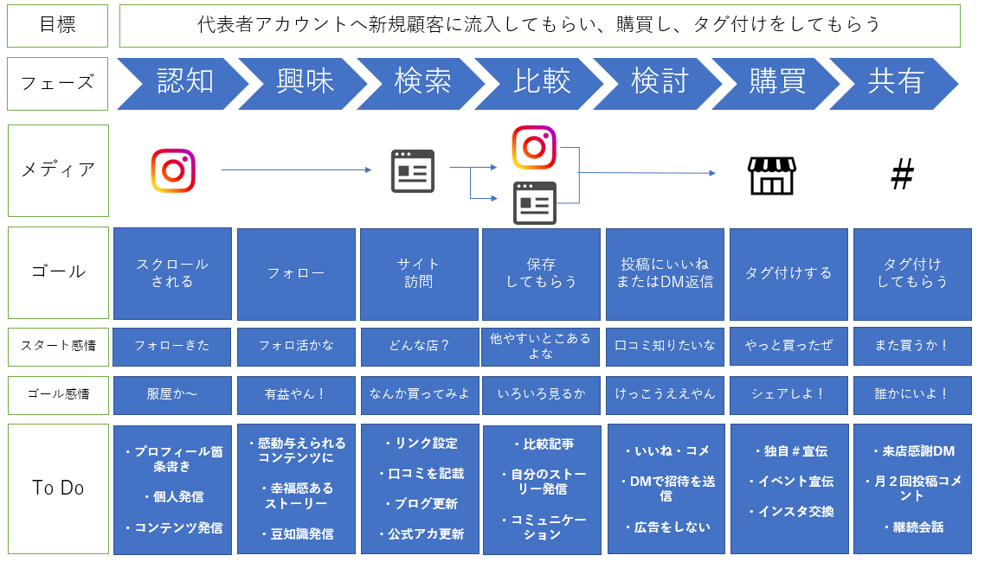

Slide 2




目標
フェーズ
認知
興味
検索
比較
検討
購買
共有
メディア
スタート感情
ゴール感情
To Do

